Slide 1
Aspekt-orijentisano programiranje
Milan Vidaković
Gordana Milosavljević

Slide 2
AOP – uvod
Aspect Oriented Programming
Aspekt-orijentisano programiranje
Pojam prvi put uveden u okviru rada:
  Gregor Kiczales, John Lamping, Anurag Mendhekar, Chris Maeda, Cristina Videira Lopes, Jean-Marc Loingtier, John Irwin, “Aspect-Oriented Programming”, European Conference on Object-Oriented Programming (ECOOP), Finland. Springer-Verlag LNCS 1241. June 1997.
<number>/38

Slide 3
AOP – uvod
Bazira se na razdvajanju zaduženja
  sa postojećom OO paradigmom nije jednostavno/moguće razdvojiti zaduženja
  modularnost deli zaduženja po jednoj osi (na klase), a po drugoj ostaje puno funkcionalnosti upletene u postojeće module/klase

Slide 4
AOP – uvod
Moduli/klase su često sa izmešanim zaduženjem:
  poslovna logika
  bezbednost
  logovanje
  perzistencija
  rukovanje izuzecima
  ....
U okviru svake klase, pa čak i metode, često imamo navedena zaduženja
<number>/38

Slide 5
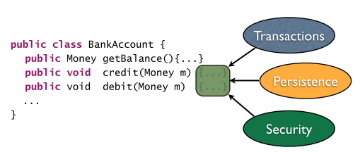
Primer 1

Slide 6
Primer 1
public void credit(Money m) {
if (unauthorized())
throw new ...();
Money saveBalance = balance;
try {
beginTransaction();
balance += m;
persistBalance(balance);
}
catch (...) {
balance = savedBalance;
} finally {
endTransaction();
}
}
samo ovo je kod koji implementira poslovnu logiku!

Slide 7
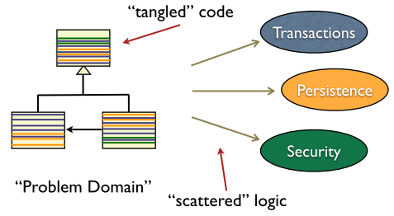
Primer 1
Trenutno stanje:

Slide 8
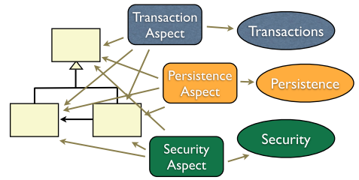
Cilj

Slide 9
Primer 2
Kako implementirati log izvršavanja metoda koje implementiraju poslovne transakcije?
Potrebno je logovati:
  ime metode
  ime i vrednost svih parametara
  ime korisnika koji je pokrenuo poslovnu transakciju
Šta ako je zahtev za logovanjem stigao naknadno (u fazi održavanja)?

Slide 10
AOP implementacija
public aspect LoggingAspect {
private static Logger _logger
= Logger.getLogger("banking");
public pointcut loggedOperations() : execution(* banking..*.*(..))
&& !within(LoggingAspect);
before() : loggedOperations() {
Signature sig =
thisJoinPointStaticPart.getSignature();
_logger.logp(Level.INFO,
sig.getDeclaringType().getName(),
sig.getName(), "Entering");
//preuzeti jos parametre i ispisati ih
}
}
ime paketa koji sadrži poslovnu logiku

Slide 11


Motivacija
Bez upotrebe aspekata Sa aspektima
<number>/38

Slide 12
Terminologija
Cross-cutting – izolovanje preseka – identifikacija rasutog koda sa sličnom funkcionalnošću
Advice – Savet – kod koji se ubacuje u postojeću klasu/metodu
Joinpoint – specifikacija mesta u okviru jedne ili više klasa/metoda na koje se kod ubacuje
Pointcut – skup joinpoint-a
Aspect – analogno klasi u OO programiranju. Sadrži jedan ili više saveta i joinpoint-a. Može se nasleđivati.

Slide 13
Terminologija
  package com.aspect;
  public aspect DemoAspect {
  pointcut setterNotification() : call(* *.set*(..));
  before() : setterNotification(){
  System.out.println("setting data...");
  }
  }
Aspect
Point-cut
Advice

Slide 14
Vrste pointcut-ova
call(method expr)
  poziv metode
execution(method expr)
  izvršavanje metode
handler(exception expr)
  izvršavanje handlera greške

Slide 15
Vrste pointcut-ova
get(field expr)
  čitanje atributa
set(field expr)
  izmena vrednosti atributa
staticinitialization(class expr)
  izvršavanje bloka za statičku inicijalizaciju klase

Slide 16
Vrste pointcut-ova
initialization(constructor expr)
  izvršavanje konstruktora
preinitialization(constructor expr)
  izvršavanje nasleđenog konstruktora
adviceexecution()
  izvršavanje advice-a (u okviru aspekta)

Slide 17
Vrste saveta (advice)
before()
after() returning
after() throwing
after()
around()

Slide 18
After
after() returning [(type expr)]
  posle “normalnog” izvršenja
after() throwing [(exception expr)]
  ako dođe do izuzetka navedene vrste
after()
  poziva se uvek (nešto kao finally)

Slide 19
Around
izvršava se umesto koda navedenog pointcut-om
originalni kod se može pozvati pomoću proceed()
Primer:
around void a() {
System.out.println("before joinpoint");
proceed();
System.out.println("after joinpoint");
}
<number>/38

Slide 20
Implementacija
Poznate implementacije AOP:
  AspectJ
  JBoss AOP
  Java Aspect Components
  Spring AOP
  ....
<number>/38

Slide 21
AOP projekat
implementirati klase
implementirati aspekte
upredanje (weaving)

Slide 22
Introspekcija
Unutar aspekta, moguće je dospeti do nekih bitnih elemenata preko ključne reči thisJoinPoint:
Object[] getArgs() – vraća argumente presretnute metode
Signature getSignature() – vraća informacije o metodi (opseg vidljivosti, tip povratne vrednosti
<number>/38

Slide 23
Introspekcija
SourceLocation getSourceLocation() – vraća podatke o izvornom kodu joinpoint-a (ime datoteke, broj linije u programu itd.)
Object getTarget() – vraća ciljni objekat joinpoint-a
Object getThis() – vraća referencu na sam objekat u kojem je joinpoint
String getKind() – vraća vrstu joinpoint-a
<number>/38

Slide 24
Drugi oblik - anotacije
Umesto da se piše *.aj datoteka, koriste se "obične" Java klase, u kojima se uz pomoć anotacija @Aspect, @Pointcut, @Before i sl. definišu pointcut-ovi i advice-ovi
<number>/38

Slide 25
Aspekt
Anotacijom @Aspect iznad klase se označava da će zadata klasa biti zapravo kontejner za aspekte:
@Aspect
public class Aspekti {
...
}
<number>/38

Slide 26
Pointcut
Anotacija @Pointcut se stavlja iznad prazne metode, na koju ćemo se referencirati iz advice-a:
@Pointcut ( "call( public void Test.f()) " )
void okoF() {}
<number>/38

Slide 27
Advice
Anotacija @Before, @After ili @Around se stavlja iznad metode koja će implementirati aspekt:
@Around("okoF()")
public void aroundOkoF(ProceedingJoinPoint jp) {
System.out.println("* okoF(), pre poziva funkcije f()");
jp.proceed();
System.out.println("* okoF(), posle poziva funkcije f()");
}
<number>/38

Slide 28
Izuzeci
Metoda koja presreće izuzetak se označava anotacijom @AfterThrowing:
@AfterThrowing(pointcut="call (* Test.*(..))", throwing="e")
public void izuzetak(Exception e) {
System.out.println("## izuzetak(): ");
System.out.println(">> izuzetak: " + e);
System.out.println("## izuzetak(), kraj ");
}
<number>/38

Slide 29
Deklaracije upozorenja ili grešaka
Anotacijama @DeclareError i @DeclareWarning koje su smeštene iznad final static atributa tipa String se koriste za definisanje compile-time upozorenja ili greške:
@DeclareError( " call ( * Test.f4() )" )
final static String message = "Poziv metode f4() je zabranjen!";
<number>/38

Slide 30
Dizajn šabloni
šabloni ili aspekti?
sabloni kao aspekti

Slide 31
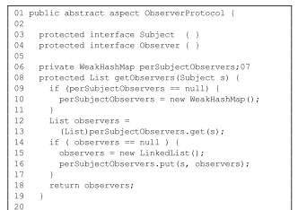
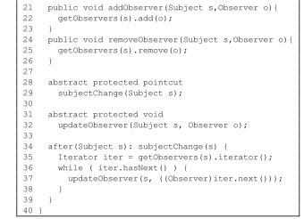
Primer - obzerver

Slide 32
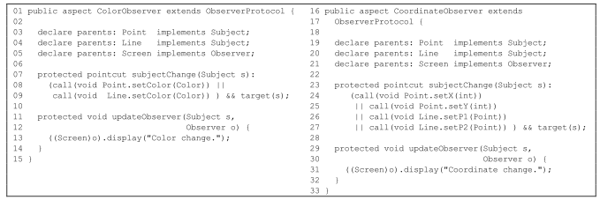
Primer - obzerver

Slide 33
Literatura
The AspectJ Programming Guide, www.eclipse.org/aspectj/doc/released/progguide/index.html
Dean Wampler, Aspect-Oriented Programming and Design For Java and AspectJ, Object Mentor, Inc.

